Slide 1
CONTROL DE PRESUPUESTARIO Y DE CARGOS
DIGEDEP-MINSAL
MAY0 2014

Slide 2
Elementos de contexto:
JULIO 2013
Deuda Hospitalaria

Slide 3
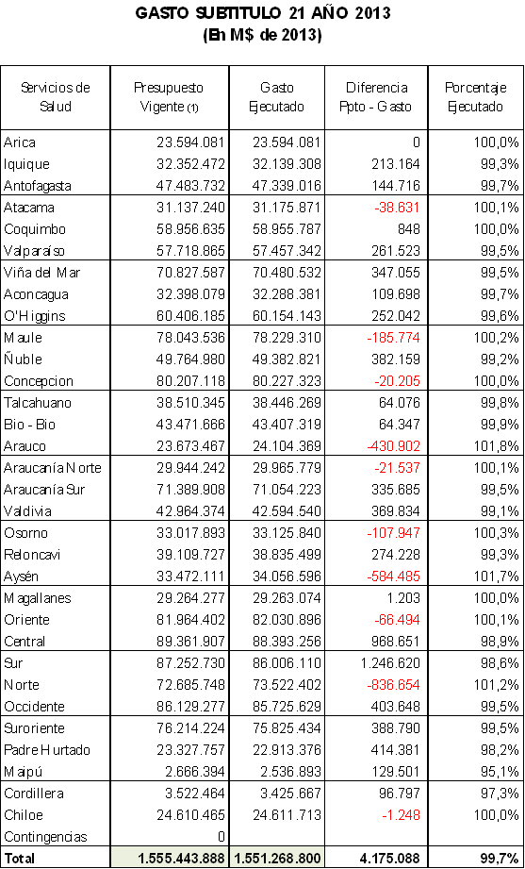
RESULTADOS 2013
BAJA EJECUCION DE LA PROVISION DE CARGOS Y HORAS DE EXPANSION 2013
BAJA EJECUCION DE LA GLOSA DE ASIGNACION DE TURNO 2013
OTRAS PARTIDAS NO EJECUTADAS AL 100%
  Financiamiento por cambio base cálculo remuneraciones de liberados de guardia
  Regularización remuneraciones de becarios - pago retroactivo octavo quater.
  Diferencia asignación art. 1 de la ley 19.490-por ascensos 2008 - 2013 diferencia pago reliquidación de ascensos retroactivos

Slide 4
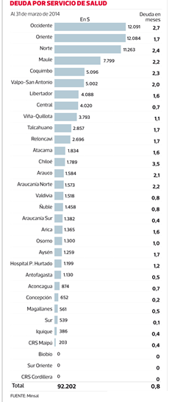
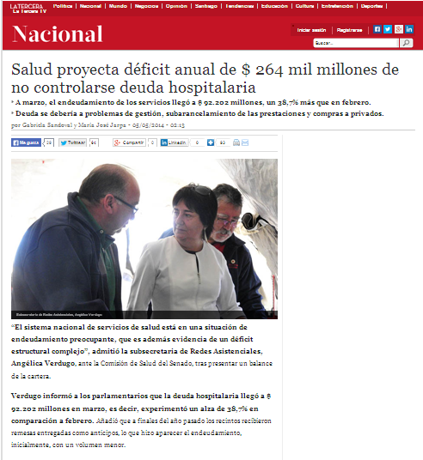
MARZO 2014
Deuda Hospitalaria

Slide 5
?
RESULTADOS 2014

Slide 6
PRESUPUESTO SUBTITULO 21

Slide 7
ESTRUCTURA DEL PRESUPUESTO DEL SUBTITULO 21* AÑO 2014
* Se excluye el Programa Operacional.

Slide 8
Presupuesto Inicial 2014 del Servicio de Salud
http://www.dipres.gob.cl/

Slide 9
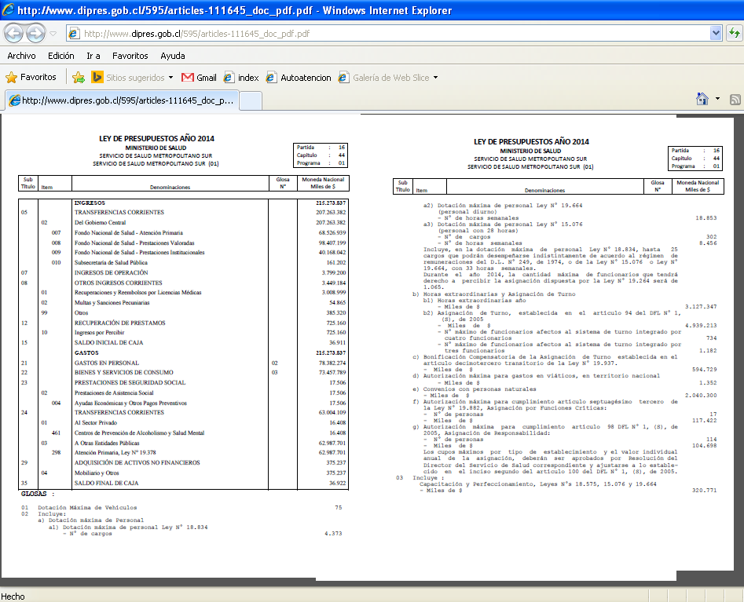

Slide 10
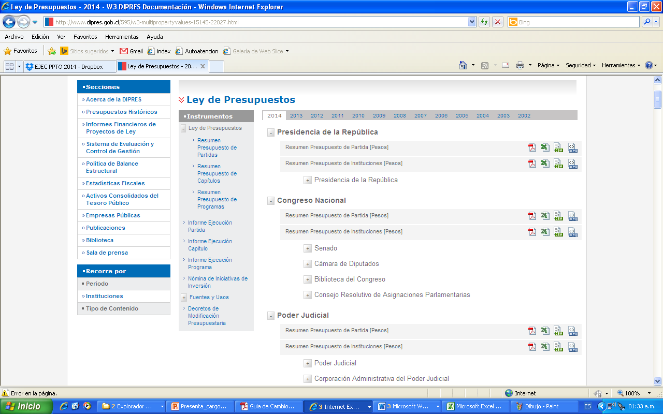
Buscar Decretos de Modificación Presupuestarias TR

Slide 11
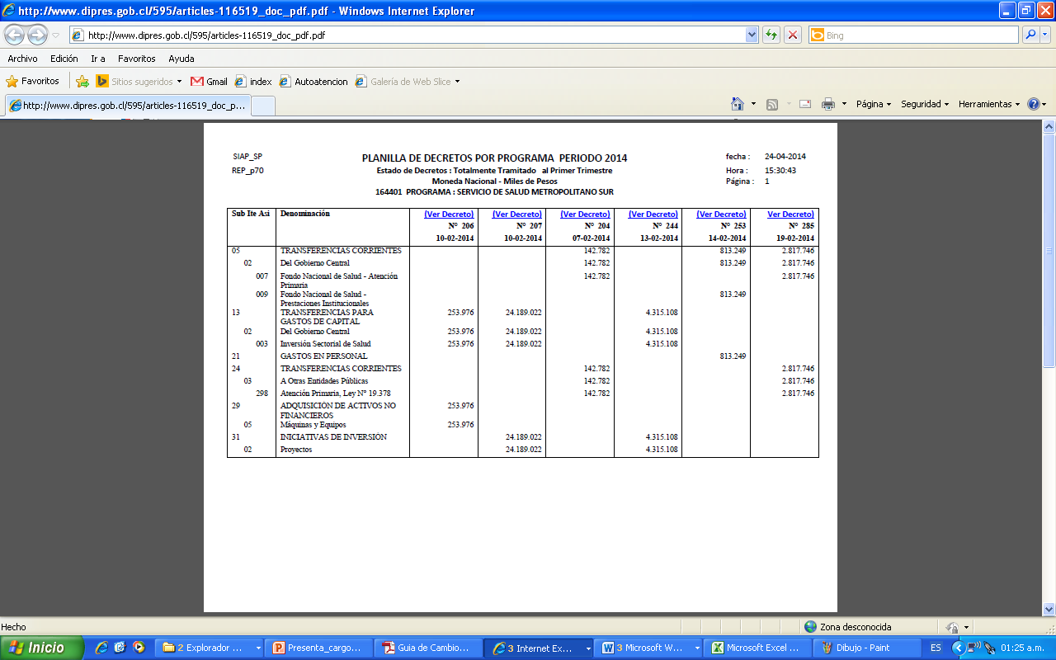
Modificaciones Presupuestarias
v

Slide 12
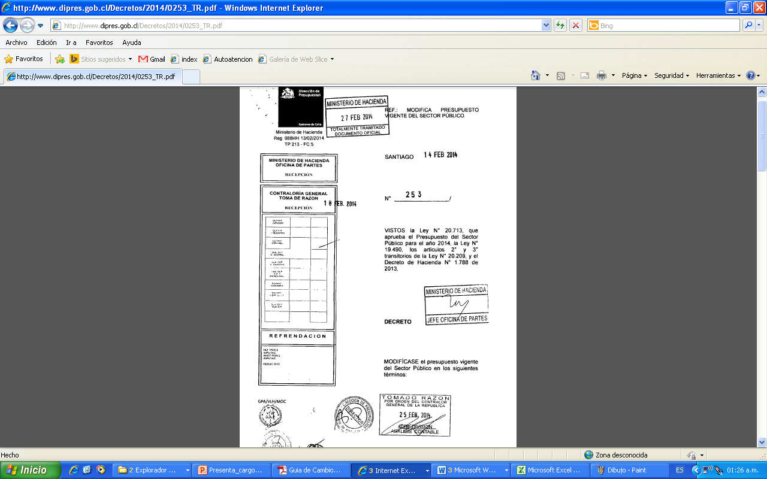
Decreto de Modificación Presupuestaria

Slide 14
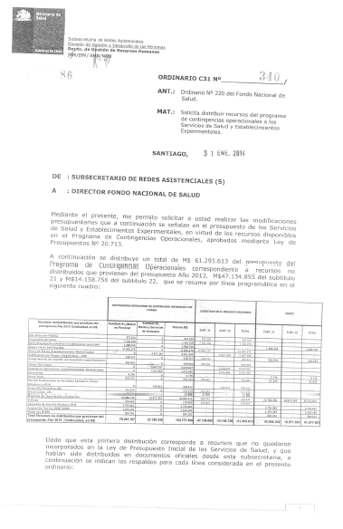
MODIFICACIONES PRESUPUESTARIAS DIGEDEP EN TRAMITE 2014 – DISTRIBUCION DE CONTINGENCIAS
Ordinario N° 340 del 31 de Enero del 2014 a FONASA

Slide 15
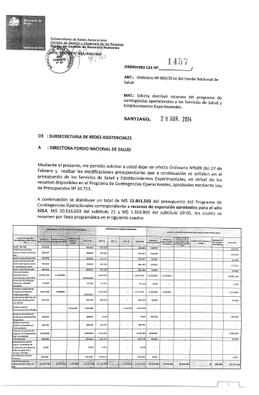
Ordinario N° 1457 del 28 de Abril del 2014 a FONASA

Slide 16
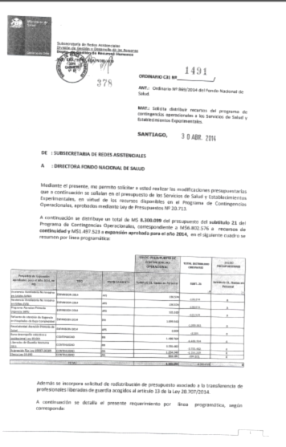
Ordinario N° 1491 del 30 de Abril del 2014 a FONASA

Slide 17
GLOSAS

Slide 21
…… Instrucciones sobre registro de Honorarios en SIRH – Plan 100 días ….

Slide 22
CONTROL DE CARGOS

Slide 23
DEFINICION DEL NIVEL CENTRAL
Ley Nº 20.641 Artículo 9º.-
No obstante la dotación máxima de personal o de horas semanales fijadas en este presupuesto a los servicios, por decreto supremo expedido por intermedio del Minsal, el que deberá llevar también la firma del Ministro de Hacienda, podrá aumentarse la dotación u horas semanales de alguno o algunos de ellos con cargo a la disminución de otro u otros, sin que pueda, en ningún caso, aumentarse la dotación máxima o número de horas semanales del conjunto de los Servicios del Ministerio.
SE INSTRUYE:
Correlativos que impliquen aumento o supresión de dotación máxima serán creados desde el nivel central, con los respectivos decretos de respaldo emanados por este Ministerio.

Slide 24
ASPECTOS RELEVANTES DEL PROCEDIMIENTO SOLICITUD DE CREACION CARGOS
Identificación del Tipo de Solicitud
Documento que respalda la solicitud
Línea Programática asociada

Slide 26
Elementos a considerar para visación
Dotación autorizada
Decretos de Cargos de modificación de dotación
Estructura de cargos por línea programática, establecimiento definida desde el nivel central
Consolidado de Correlativos creados año 2013 por el SS
Consolidado a la fecha de cargos visado por el MINSAL
Revisión de antecedentes adjuntos: Fuero maternal, Bases de datos Visadas de Formación

Slide 27
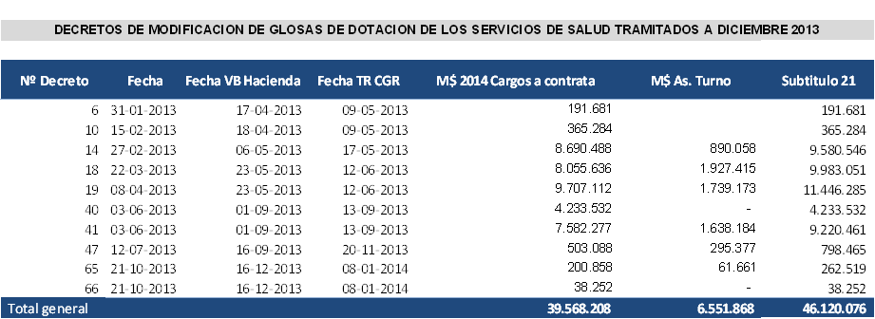
PROVISION DE CARGOS DE EXPNASION POR LINEA PROGRAMATICA
Año 2013

Slide 28
SITUACION DE EXPANSION 2013 LEY 19.664 A FEBRERO 2014

Slide 29
SITUACION DE EXPANSION 2013 LEY 19.664 A FEBRERO 2014

Slide 30
DOTACION AUTORIZADA V/S EFECTIVA LEY 19.664

Slide 31
CAUSALES DE SOBREDOTACION OBSERVADAS
Instrucciones de directivos del Servicio: Necesidades asistenciales u otras de carácter urgente
Desfase de Decretos aprobatorios desde el Nivel Central (en especial Ley 19.664)
Cargos creados para corregir situaciones no definidas respecto a Titulares Ley 18.834 y Cargos Ley 15.076 (traspaso de contratas a titular)
Cargos Ley 19.664 en Etapa de Destinación y Formación para respaldar profesionales que se van a Comisión de estudio en su etapa de formación, articulo 8.
Cargos contrata creados para gestionar contratos con respaldo titular.
Cargos de Fuero maternal sin marcar item de suplencias y reemplazos
Cargo de Fuero maternal en un contrato corto

Slide 32
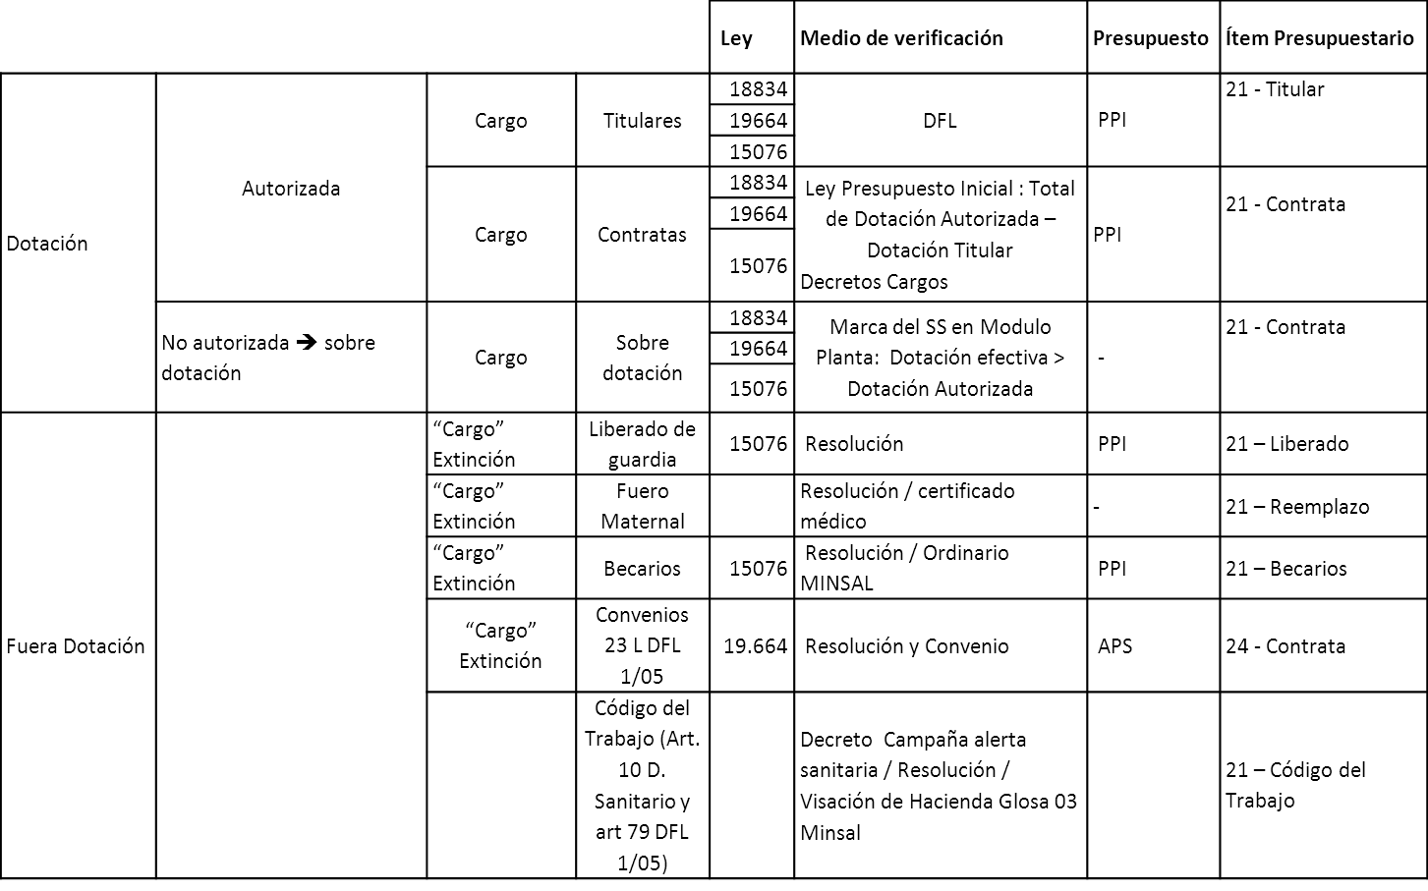
Tarea de los equipos de RRHH
A todos los correlativos vigentes, con y sin movimiento, deben identificar la condición de :
    Dotación
    Sobre dotación
    Fuera de dotación (cargo en extinción)

Slide 33
Ingresar en el modulo de planta la condición identificada.

Slide 34


Slide 35
ESTA RE CLARO, MAS SABE EL QUE NO SABE , POR QUE EL QUE SABE SABE , Y EL QUE NO SABE NO SABE, ENTONCES COMO SABE QUE NO SABE EL QUE SABE,
AHORA TOMAMOS EL QUE SABE Y LE PREGUNTAMOS QUE SABE Y EL VA A DECIR QUE SABE, PERO SI TOMAMOS AL QUE NO SABE LE DECIMOS SI SABE Y TE DICE QUE NO, ENTONCES EL SABE QUE NO SABE, POR LO TANTO SABE TODO LO QUE NO SABE ,
TA RECLARO ...... o no ?
Anónimo - 2009

Slide 36
Gracias.
Notes:
36

